Slide 2
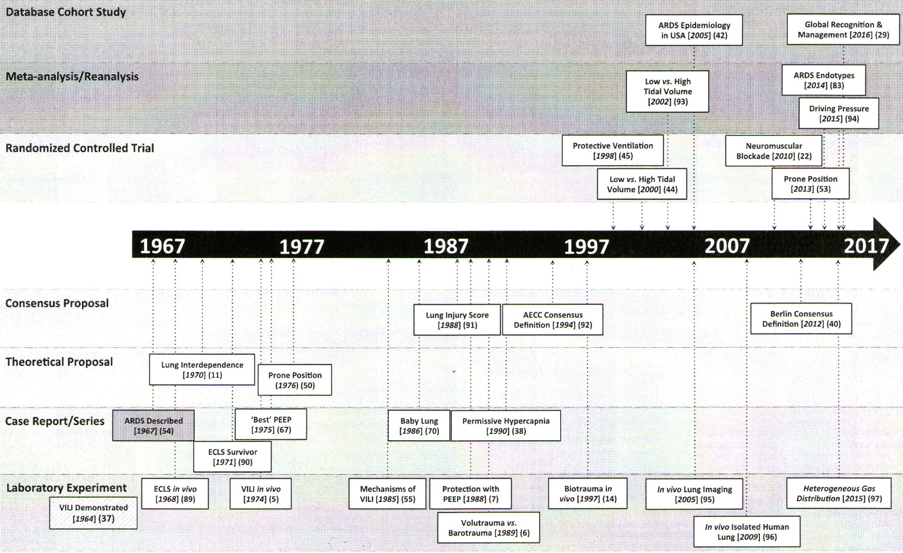
Fisiopatología y Biología molecular
Laffey JG, Kavanagh BP. Fifty Years of Research in ARDS. AJRCCM Articles in Press 2017.

Slide 3
Fisiopatología y Biología molecular
SIRA
Torres AO, Rodríguez PG,Castillejos SH, Monares CE, Aguirre SJ, Franco GJ.
Utilidad del Ultrasonido de pulmón en la titulación del PEEP en pacientes con síndrome de insuficiencia respiratoria aguda clasificación Berlín moderado y grave.
Med Crit 2017;31(1):7-15.

Slide 4
Fisiopatología y Biología molecular
ENDOTELIO CAPILAR
EPITELIO RESPIRATORIO
MEMBRANA HIALINA
PERMEABILIDAD
NECROSIS NEUMOCITO I
Fase Exudativa
Fase Proliferativa
Fase Fibrótica
Daño alveolar difuso
SIRA
HIPERPLASIA NEUMOCITOS II
METPLASIA BRONQUIOLOS Y ALVEOLOS
FIBROBLASTOS Y MIOFIBROBLASTOS
FIBROSIS INTRALUMINAL E INTERSTICIAL
Vasos pulmonares
TEJIDO COLAGENO Y CELULAR DENSO
PLAURA ENGROSADA Y PARENQUIMA FIBROSO
TABIQUES ALVEOLARES ENGROSADOS
BRONQUIOLOS DILATADOS
HIPERPLASIA ENDOTELIAL
Díaz de León Ponce et al. Síndrome de insuficiencia respiratoria aguda (SIRA)
Rev Asoc Mex Med Crit y Ter Int 2004;18(1):24-33
Díaz de León Ponce y cols. En: Trauma, Un problema de Salud en México. Academia Nacional de Medicina
de México, CONACIT, Editorial Intersistemas, México 2016 ISBN 978-607-443-636-5
Laffey JG, Kavanagh BP. Fifty Years of Research in ARDS. AJRCCM Articles in Press 2017.

Slide 5
Fisiopatología y Biología molecular
SIRA
Díaz de León Ponce et al. Síndrome de insuficiencia respiratoria aguda (SIRA)
Rev Asoc Mex Med Crit y Ter Int 2004;18(1):24-33

Slide 6
Fisiopatología y Biología molecular
Inicialmente el daño se le atribuyó a los neutrófilos como causa principal, sin embargo se observó el desarrollo del SIRA en pacientes neutropénicos, por lo que probablemente existan dos o más vías por las cuales se produzca el daño al epitelio respiratorio.
Se estudiaron pacientes que padecían neutropenia antes del desarrollo del SIRA y presentaron las mismas características histopatológicas que los pacientes que no padecían neutropenia excepto por la falta de infiltración de neutrófilos.
La evolución clínica y la mortalidad relacionada con el SIRA son similares en todos los pacientes incluso en los que cursan con neutropenia.
NEUTROFILOS
Díaz de León Ponce et al. Síndrome de insuficiencia respiratoria aguda (SIRA)
Rev Asoc Mex Med Crit y Ter Int 2004;18(1):24-33
Díaz de León Ponce y cols. En: Trauma, Un problema de Salud en México. Academia Nacional de Medicina
de México, CONACIT, Editorial Intersistemas, México 2016 ISBN 978-607-443-636-5
Laffey JG, Kavanagh BP. Fifty Years of Research in ARDS. AJRCCM Articles in Press 2017.

Slide 7
Fisiopatología y Biología molecular
NEUTROFILOS
NET
Yan PJC, García ML, Sánchez TLE. Trampas extracelulares de neutrófilos (NET). Consecuencias de un suicidio celular. Gaceta Médica de México 2012;148:68-75.

Slide 8
Fisiopatología y Biología molecular
SIRA
Díaz de León Ponce et al. Síndrome de insuficiencia respiratoria aguda (SIRA)
Rev Asoc Mex Med Crit y Ter Int 2004;18(1):24-33
Díaz de León Ponce y cols. En: Trauma, Un problema de Salud en México. Academia Nacional de Medicina
de México, CONACIT, Editorial Intersistemas, México 2016 ISBN 978-607-443-636-5
Laffey JG, Kavanagh BP. Fifty Years of Research in ARDS. AJRCCM Articles in Press 2017.

Slide 9
Fisiopatología y Biología molecular
Los neutrófilos pueden producir daño a través de dos mecanismos.
Enzimas proteolíticas: los neutrófilos poseen varias enzimas como lisozimas, elastasas, hidrolasas, colagenasas, etc., que pueden degradar y destruir el tejido conectivo pulmonar.
2. Radicales de O2: la NADPH oxidasa convierte el oxígeno (O2) en anión superóxido (O2) Dos moléculas de anión superóxido reaccionan espontáneamente y mediante la peroxidasa de hidrógeno forman peróxido de hidrógeno (H2O2), que puede convertirse en el radical hidroxilo (OH-) que es extremadamente tóxico.
NEUTROFILOS
Díaz de León Ponce et al. Síndrome de insuficiencia respiratoria aguda (SIRA)
Rev Asoc Mex Med Crit y Ter Int 2004;18(1):24-33
Díaz de León Ponce y cols. En: Trauma, Un problema de Salud en México. Academia Nacional de Medicina
de México, CONACIT, Editorial Intersistemas, México 2016 ISBN 978-607-443-636-5
Laffey JG, Kavanagh BP. Fifty Years of Research in ARDS. AJRCCM Articles in Press 2017.

Slide 10
Fisiopatología y Biología molecular
SIRA por sepsis o por endotoxinas.
El LPS o endotoxinas activan directamente el complemento, y estimula la agregación y migración de neutrófilos.
La activación de los macrófagos alveolares provoca la liberación de una gran cantidad de mediadores inflamatorios como el TNF, el péptido activador de neutrófilos, el factor activador de plaquetas, etc., que también intervienen en la regulación de la actividad de los neutrófilos.
sepsis
Díaz de León Ponce et al. Síndrome de insuficiencia respiratoria aguda (SIRA)
Rev Asoc Mex Med Crit y Ter Int 2004;18(1):24-33
Díaz de León Ponce y cols. En: Trauma, Un problema de Salud en México. Academia Nacional de Medicina
de México, CONACIT, Editorial Intersistemas, México 2016 ISBN 978-607-443-636-5
Laffey JG, Kavanagh BP. Fifty Years of Research in ARDS. AJRCCM Articles in Press 2017.

Slide 11
Fisiopatología y Biología molecular
Estudio microscópico de pulmón de un paciente que falleció por SIRA.
Se observan lesiones descritas en las fases exudativas, proliferativa y fibrótica.
Díaz de León Ponce y cols. En: Trauma, Un problema de Salud en México. Academia Nacional de Medicina
de México, CONACIT, Editorial Intersistemas, México 2016 ISBN 978-607-443-636-5

Slide 12
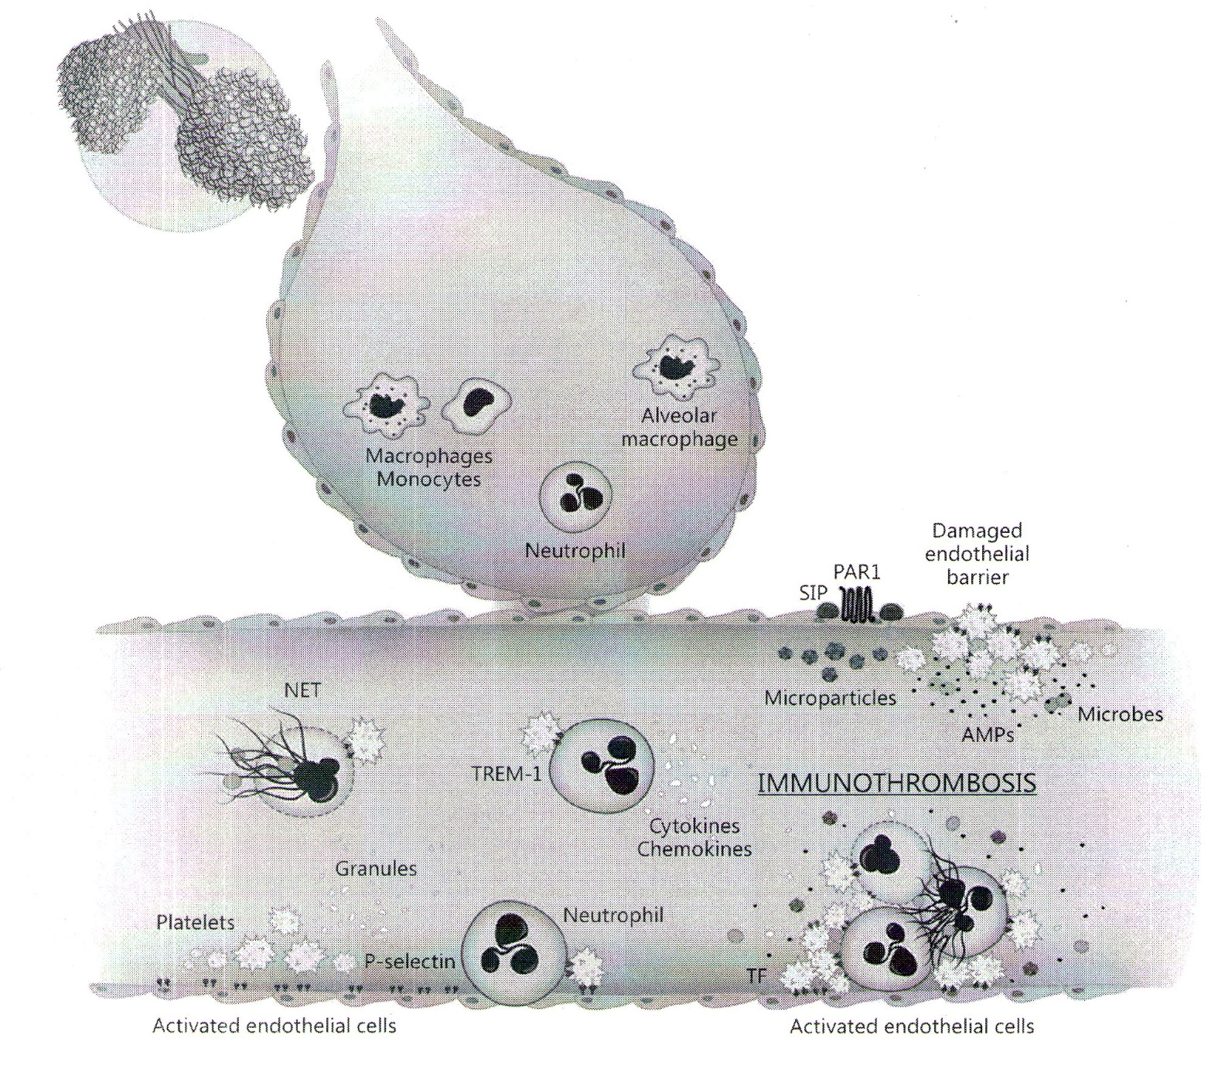
Fisiopatología y Biología molecular
INMUNO
TROMBOSIS
Frantzeska F, Armaganidis A, Orfanos SE. Immunothrombosis in Acute Respiratory
Distress Syndrome: Cross Talk between Inflamation and Coagulation.
Respiration DOI:10.1159/000453002.

Slide 13
Fisiopatología y Biología molecular
Los metabolitos del ácido araquidónico como el tromboxano A2 y el leucotrieno B4 se producen respectivamente por la ciclooxigenasa y la lipooxigenasa, y se considera que intervienen en la respuesta inflamatoria y como mediadores de la actividad de los vasos sanguíneos, contribuyendo así a la lesión pulmonar.
El desequilibrio en la coagulación puede iniciar o acompañar al SIRA. Los coágulos están presentes en los vasos pulmonares e intervienen en la lesión endotelial.
ACIDO ARAQUIDONICO
COAGULACION
LEUCOTRIENOS
Díaz de León Ponce et al. Síndrome de insuficiencia respiratoria aguda (SIRA)
Rev Asoc Mex Med Crit y Ter Int 2004;18(1):24-33
Díaz de León Ponce y cols. En: Trauma, Un problema de Salud en México. Academia Nacional de Medicina
de México, CONACIT, Editorial Intersistemas, México 2016 ISBN 978-607-443-636-5
Laffey JG, Kavanagh BP. Fifty Years of Research in ARDS. AJRCCM Articles in Press 2017.

Slide 14
Fisiopatología y Biología molecular
INFLAMACIÓN
COAGULACION
ESTRÉS OXITATIVO
Díaz de León Ponce et al. Síndrome de insuficiencia respiratoria aguda (SIRA)
Rev Asoc Mex Med Crit y Ter Int 2004;18(1):24-33
Díaz de León Ponce y cols. En: Trauma, Un problema de Salud en México. Academia Nacional de Medicina
de México, CONACIT, Editorial Intersistemas, México 2016 ISBN 978-607-443-636-5
Laffey JG, Kavanagh BP. Fifty Years of Research in ARDS. AJRCCM Articles in Press 2017.

Slide 15
Fisiopatología y Biología molecular
El factor de crecimiento transformante α y β, factor de crecimiento derivado de plaquetas, factor 2 de crecimiento de fibroblastos, factor I de crecimiento parecido a la insulina.
El IGF-I (Factor I de crecimiento parecido a la insulina) estimula a las células para que entren en fase G1, contribuyendo de esta forma a la proliferación celular, y de igual manera tiene función antiapoptótica.
Gran variedad de células tales como los macrófagos, fibroblastos, células epiteliales y células endoteliales tienen receptores para IGF-I.
El IGF-I estimula la proliferación de fibroblastos y la síntesis de colágena, contribuyendo a la fibrosis pulmonar.
FACTORES DE
CRECIMIENTO
Díaz de León Ponce et al. Síndrome de insuficiencia respiratoria aguda (SIRA)
Rev Asoc Mex Med Crit y Ter Int 2004;18(1):24-33
Díaz de León Ponce y cols. En: Trauma, Un problema de Salud en México. Academia Nacional de Medicina
de México, CONACIT, Editorial Intersistemas, México 2016 ISBN 978-607-443-636-5
Laffey JG, Kavanagh BP. Fifty Years of Research in ARDS. AJRCCM Articles in Press 2017.

Slide 16
Fisiopatología y Biología molecular
CITOCINAS
Se demostró que los niveles del TNF-α se encuentran elevados en muestras de líquido obtenido por lavado broncoalveolar y que desempeña un papel importante en lo referente a la citotoxicidad, aun cuando la concentración del STNFR2, que se une e inactiva al TNF-α se encuentra igualmente elevado.
Este efecto podría ser bloqueado mediante la utilización de un anticuerpo monoclonal anti TNF-α.
Díaz de León Ponce et al. Síndrome de insuficiencia respiratoria aguda (SIRA)
Rev Asoc Mex Med Crit y Ter Int 2004;18(1):24-33
Díaz de León Ponce y cols. En: Trauma, Un problema de Salud en México. Academia Nacional de Medicina
de México, CONACIT, Editorial Intersistemas, México 2016 ISBN 978-607-443-636-5
Laffey JG, Kavanagh BP. Fifty Years of Research in ARDS. AJRCCM Articles in Press 2017.

Slide 17
Fisiopatología y Biología molecular
El TNF-α y la angiostatina contribuyen al daño endotelial de los capilares pulmonares en el SIRA, pero no de otras células como los fibroblastos.
La actividad de la urocinasa está en relación con el catabolismo del exudado fibrinoso que se desarrolla en el SIRA.
Existe una disminución de la actividad de la urocinasa en los pacientes con SIRA.
Se encontraron 0.003 IU/mL (rango: 0 – 0.008) en el líquido obtenido por lavado broncoalveolar en pacientes con SIRA, en contraste con el obtenido en individuos normales que fue de 0.129 IU/mL (rango: 0.045 – 0.198).
CITOCINAS
ENZIMAS
PROTEOLITICAS
Díaz de León Ponce et al. Síndrome de insuficiencia respiratoria aguda (SIRA)
Rev Asoc Mex Med Crit y Ter Int 2004;18(1):24-33
Díaz de León Ponce y cols. En: Trauma, Un problema de Salud en México. Academia Nacional de Medicina
de México, CONACIT, Editorial Intersistemas, México 2016 ISBN 978-607-443-636-5
Laffey JG, Kavanagh BP. Fifty Years of Research in ARDS. AJRCCM Articles in Press 2017.

Slide 18
Fisiopatología y Biología molecular
La disminución en la actividad de la urocinasa se encuentra también en la alveolitis activa asociada con fibrosis idiopática pulmonar y con la sarcoidosis.
La disminución en la actividad está relacionada con entidades en las cuales se presenta depósito de fibrina y fibronectina. Sin embargo, el estado antifibrinolítico no predomina en estas entidades nosológicas.
ENZIMAS
PROTEOLITICAS
Díaz de León Ponce et al. Síndrome de insuficiencia respiratoria aguda (SIRA)
Rev Asoc Mex Med Crit y Ter Int 2004;18(1):24-33
Díaz de León Ponce y cols. En: Trauma, Un problema de Salud en México. Academia Nacional de Medicina
de México, CONACIT, Editorial Intersistemas, México 2016 ISBN 978-607-443-636-5
Laffey JG, Kavanagh BP. Fifty Years of Research in ARDS. AJRCCM Articles in Press 2017.

Slide 19
Fisiopatología y Biología molecular
En el pulmón AT-I y AT-II causan vasoconstricción pulmonar, que puede producir edema independiente de la liberación de otras sustancias. AT-II puede tener influencia sobre la permeabilidad capilar, asimismo se identificó como factor proapoptótico del epitelio alveolar in vitro, y es mitógeno de fibroblastos.
La ECA se encuentra expresada en macrófagos activados y en linfocitos. La inhibición de la ECA, puede permitir el incremento del intercambio de O2. Esta enzima participa en la degradación de la bradicinina, que puede tener como consecuencia alteraciones en el NO y en la producción de prostaglandinas.
El gen de la ECA se encuentra en el cromosoma 17q23, pero presenta polimorfismo que consiste en la presencia (I) o en la ausencia (E) de una secuencia repetida en un intrón.
ECA
Díaz de León Ponce et al. Síndrome de insuficiencia respiratoria aguda (SIRA)
Rev Asoc Mex Med Crit y Ter Int 2004;18(1):24-33
Díaz de León Ponce y cols. En: Trauma, Un problema de Salud en México. Academia Nacional de Medicina
de México, CONACIT, Editorial Intersistemas, México 2016 ISBN 978-607-443-636-5
Laffey JG, Kavanagh BP. Fifty Years of Research in ARDS. AJRCCM Articles in Press 2017.

Slide 20
Fisiopatología y Biología molecular
Existe una asociación entre el alelo D y el desarrollo de sarcoidosis, asma, y beriliosis, y de igual manera se piensa que tiene implicaciones en el desarrollo del SIRA.
Este estudio constituye la primera descripción de una base genética para este síndrome.
Estudios recientes sugieren un importante papel de las metaloproteinasas específicamente de la subfamilia de las gelatinasas 9 (MMP-9) en la patogenia del SIRA. Se ha observado que dichas metaloproteinasas tienen una actividad antifibroproliferativa, previniendo el desarrollo de fibrosis por degradación de los componentes de la matriz extracelular, que son sintetizados por fibroblastos m 2 d 3 g r 1 p ( h ) 3 c.
Se propone que la fibrosis pulmonar está determinada por un desequilibrio entre la regulación de TIMP-1 (inhibidores tisulares de las metaloproteinasas) y MMP-9.
GENETICA
METALOPROTEASAS
Laffey JG, Kavanagh BP. Fifty Years of Research in ARDS.
AJRCCM Articles in Press 2017.

Slide 21
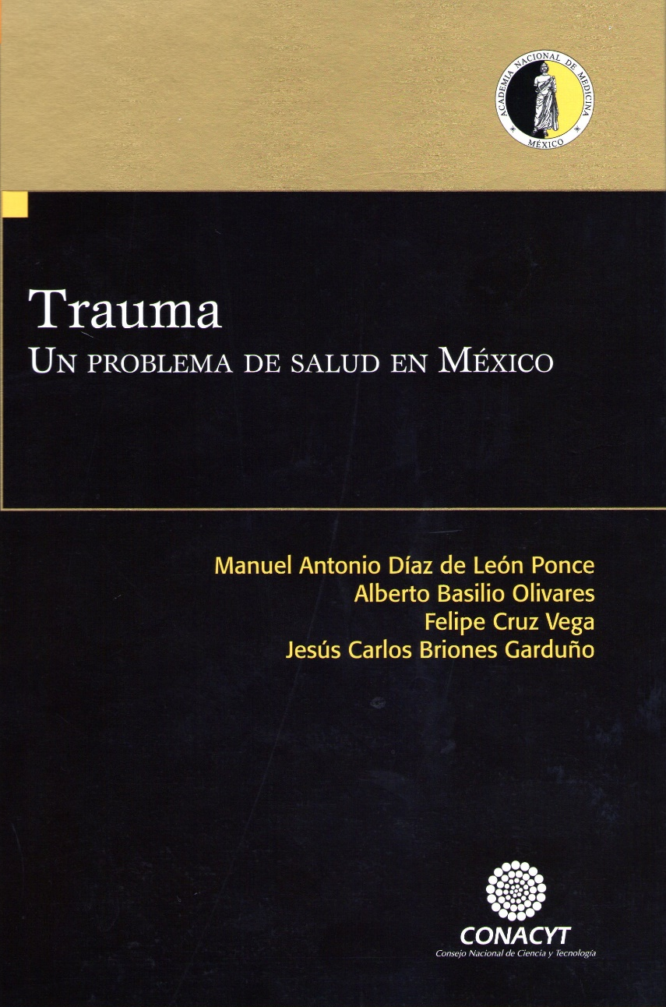
Fisiopatología y Biología molecular
Neutrófilo
Sepsis (endotoxinas)
Ácido araquidónico
Coagulación
Renina-Angiotensina
Metaloproteinasas
Inflamación
Coagulación
Estrés oxidativo
Inmunotrombosis
Conclusiones
Díaz de León PM, Basilio OA, Cruz VF, Briones GJC.
En: Trauma, Un problema de Salud en México. Academia Nacional de Medicina de México
CONACYT, Editorial Intersistemas, México 2016 ISBN 978-607-443-636-5

Slide 22
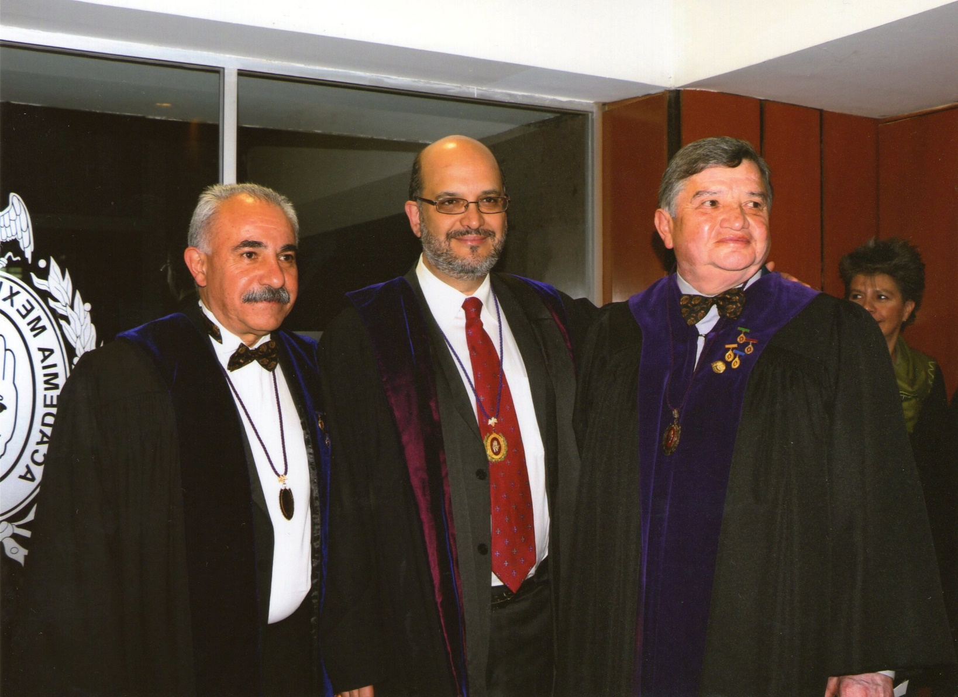
Fisiopatología y Biología molecular
GRACIAS

